Slide 1

Stockage et reporting Niloc

Slide 2
Sommaire
Description du besoin
Base de données OLTP
Base de données OLAP
Méthode Agile
Bilan personnel
Bilan du groupe
Contexte
Organisation

Slide 3

Contexte
Projet Niloc
Etablissement use case
Etablissement cahier des charges
Développement de la base
Développement de la BI

Slide 4
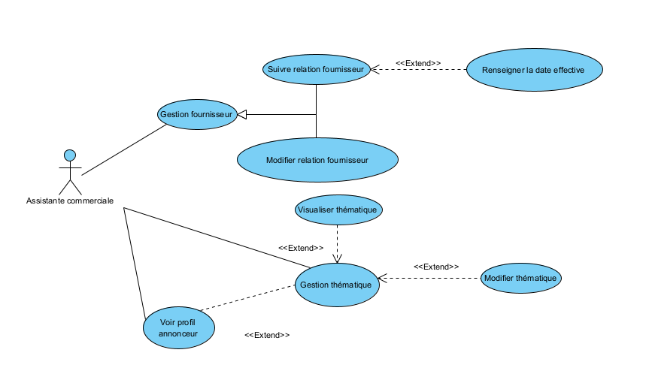
Besoin

Slide 5
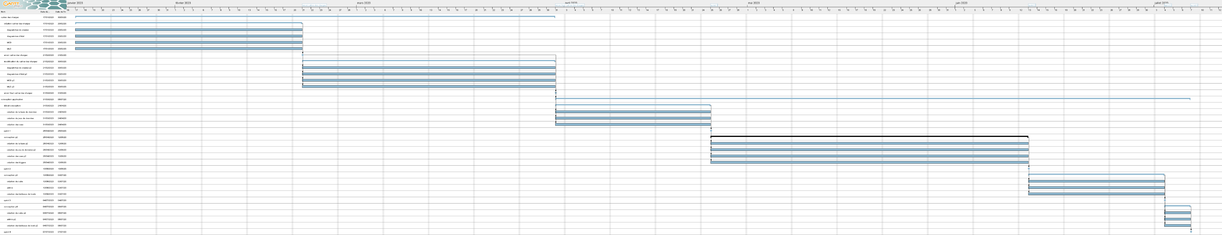
Organisation
Digramme de GANT

Slide 6

Base de données OLTP
Conception MCD,MLD
Développement
Administration BDD
Liste rapports et choix technique
Besoin

Slide 7
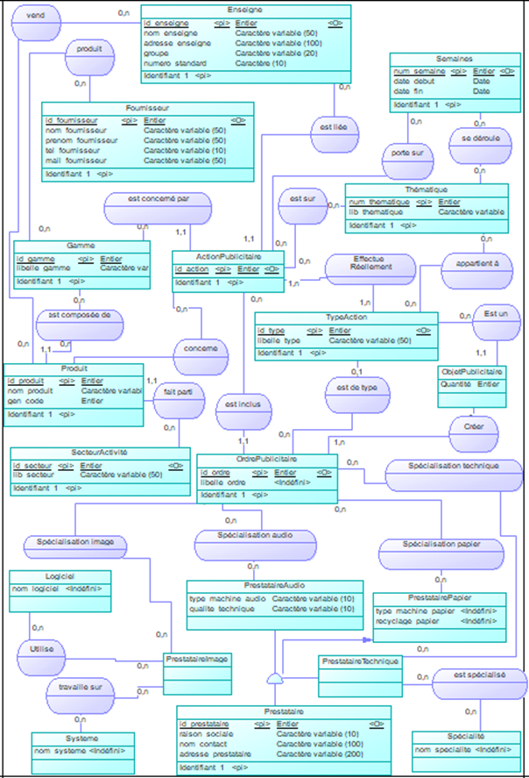
Conception - MCD

Slide 8
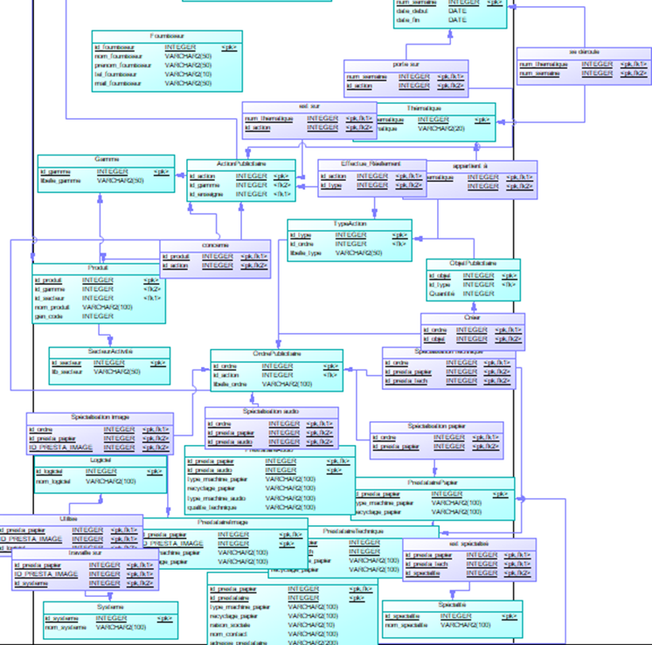
Conception - MLD

Slide 9
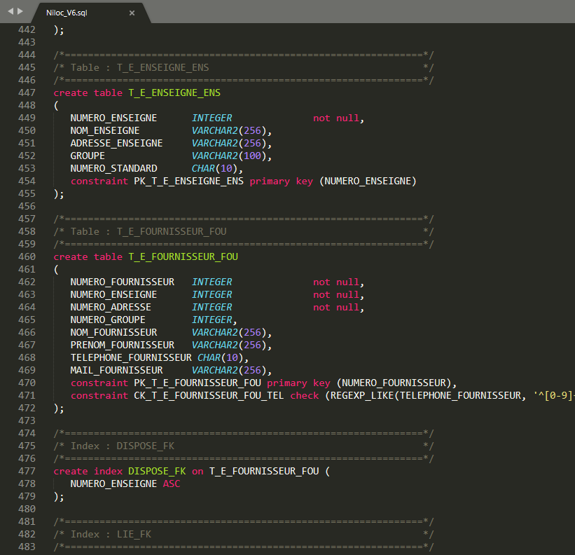
Développement
Création de la base
Création des views
Création des triggers
Création du jeu de données

Slide 10
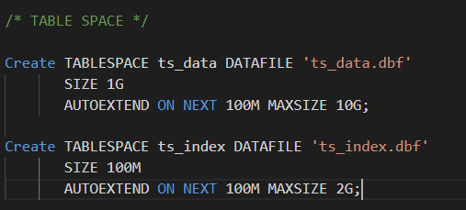
Administration BDD

Slide 11
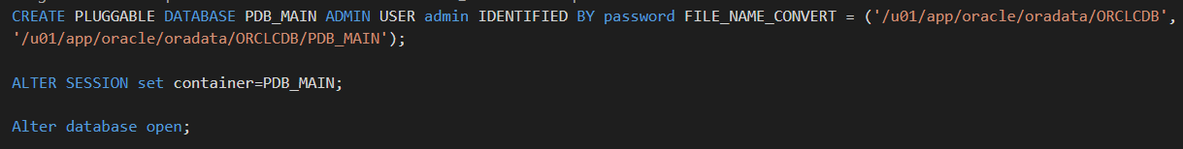
Administration BDD Suite

Slide 12
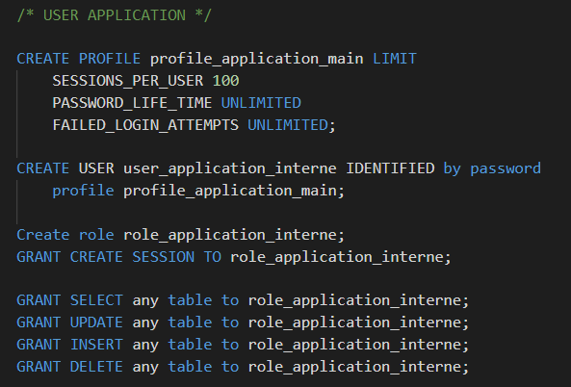
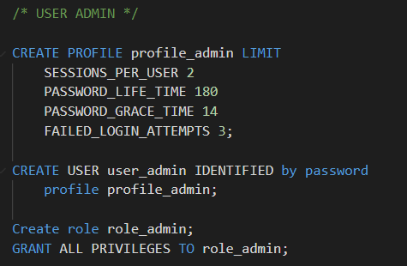
Administration BDD Suite

Slide 13
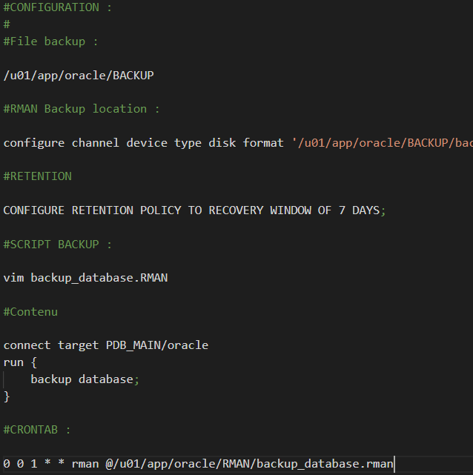
Administration BDD Suite

Slide 14
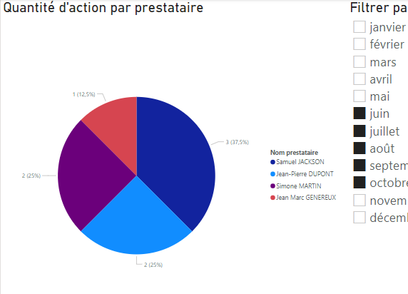
Rapport Power Bi – Quantité d’action par prestataire

Slide 15
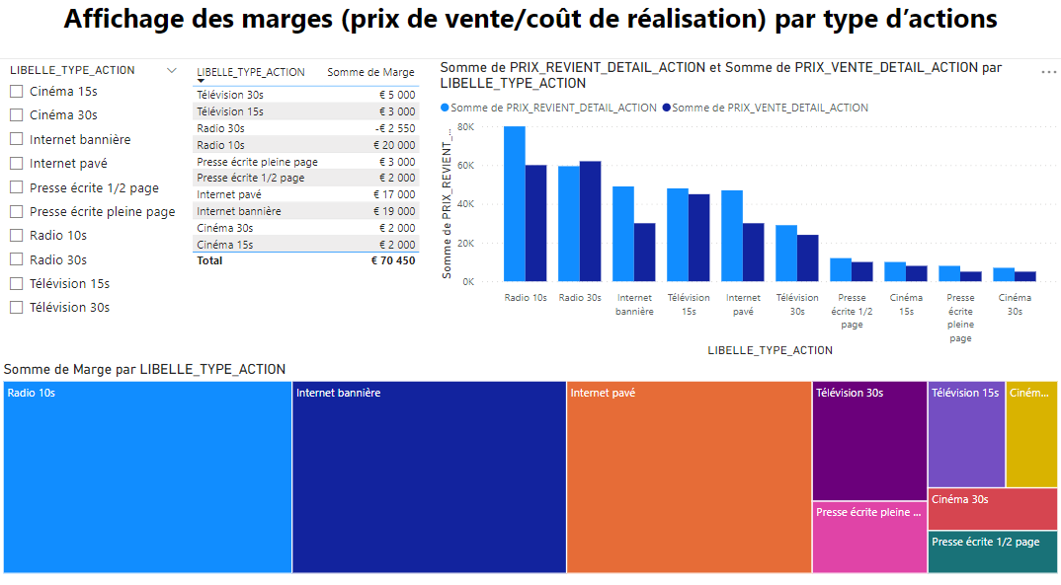
Rapport Power Bi – Affichage des marges par type d’actions

Slide 16
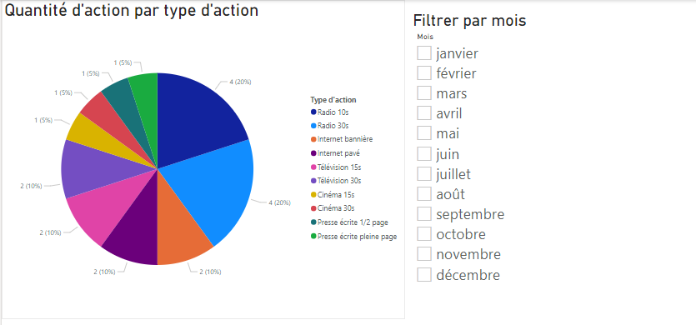
Rapport Power Bi – Quantité d’action par type

Slide 17
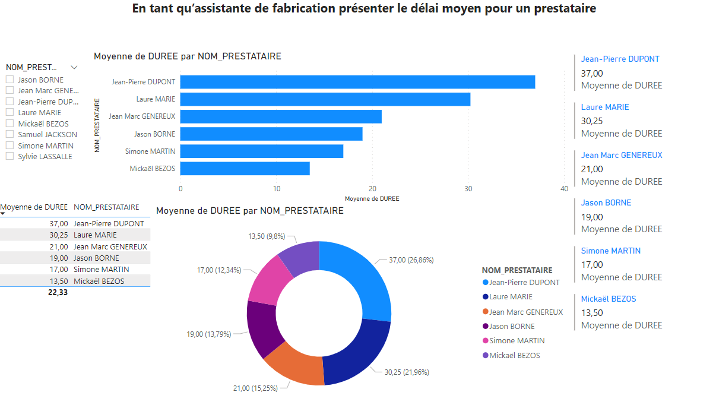
Rapport Power Bi – Délai moyen d’un prestataire

Slide 18

Base OLAP
Conception
Développement

Slide 19
Conception
(schéma étoiles/flocon -> constellation dans notre cas)

Slide 20
Developpement
Alimentation OLTP -> OLAP (flux SSIS à expliquer. Si t’as pas fait pas grave : mais met une diapo pour dire ce qu’on a prévu. FAUT RESTE POSITIF et penser aux solutions

Slide 21
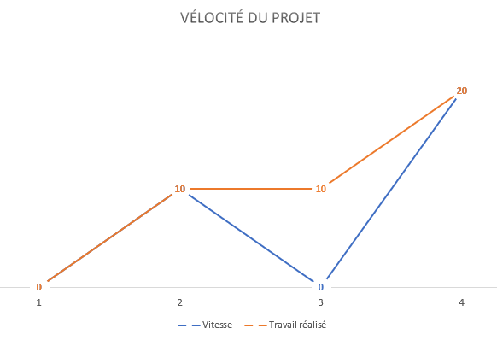
Méthode Agile

Slide 22
Bilan personnel/ groupe
Pour :
Finalisation assez efficace sur la réalisation des rapports
Contre :
Les différents use case n’ont pas pu être finalisé à temps
Difficulté lors de la réalisation du CUBE OLAP
Problèmes d’estimation des temps : insertions des données sous-estimées, de même pour le CUBE

